Slide 1


JavaScript进阶
---JS对象综述

Slide 2
内容提纲
JS对象简介
JS对象的属性
JS对象相关操作

Slide 3
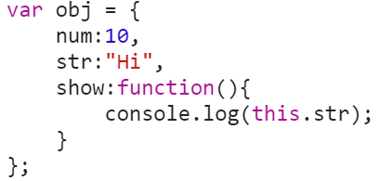
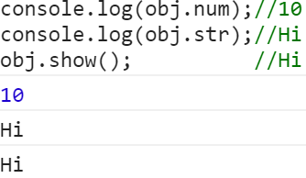
JS对象简介
JS对象是什么 - JS对象是一种复合值：将很多值复合在一起（包括原始类型值、对象、函数） - JS对象是若干无序属性的集合，可以直接通过属性名来访问对象的属性（键值对） - 函数作为某一个对象的属性时，称其为该对象的方法
参见实例demo01 创建JS对象练习

Slide 4
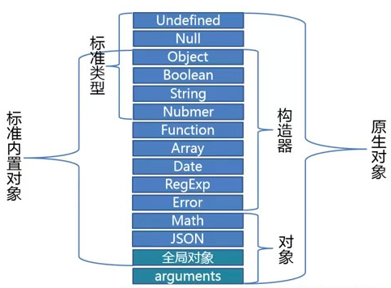
JS对象简介
JS对象分类 - 内置对象（native object）由ECMAScript规范定义的对象或构造器对象（数组、函数等） - 宿主对象（host object）由JS解析器所嵌入的宿主环境定义的（如：window、document） - 自定义对象（user-defined object）运行中的用户自定义JS代码创建的对象
标准内置对象分为两类： 1，构造器函数对象（类对象）
2，非构造器对象
思考 ：typeof Array ：typeof Function
：typeof Date ：typeof Math
：typeof JSON
参见实例demo02 Part1

Slide 5
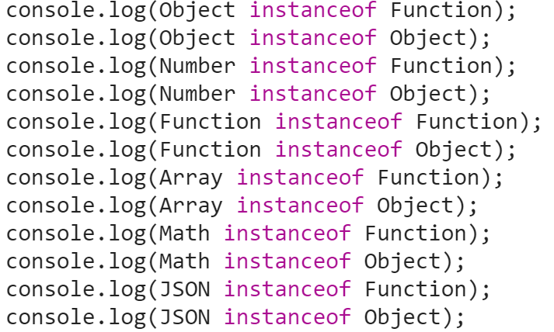
JS对象简介
思考：下述代码都输出什么，并解释原因
Instanceof
1.
2.能否在前面对象的原型面上找到后面的原型
false
false
参见实例demo02 Part2

Slide 6
内容提纲
JS对象简介
JS对象的属性
JS对象相关操作

Slide 7
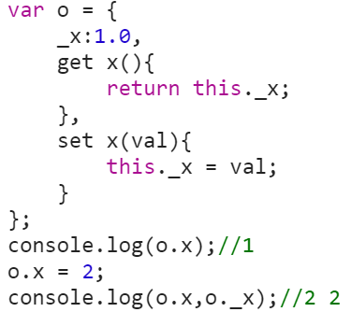
JS对象的属性
JS对象属性的分类 - 数据属性（property，属性），字符串的键到值的映射（包括基本类型数据、对象、函数） - 访问器属性（accessor，或称为访问器），访问属性的方法，注意：访问和设置时不加括号 - 内置属性（internal property）存在与ECMAScript规范中，不能直接访问
如果只有getter方法那么是只读属性，如果只有setter方法，则是一个只写属性，读取时返回undefined
访问器属性和数据属性不同，存取器不具有可写的属性特性（writable attribute）具体参见属性特性部分
参见实例demo03 访问器属性

Slide 8
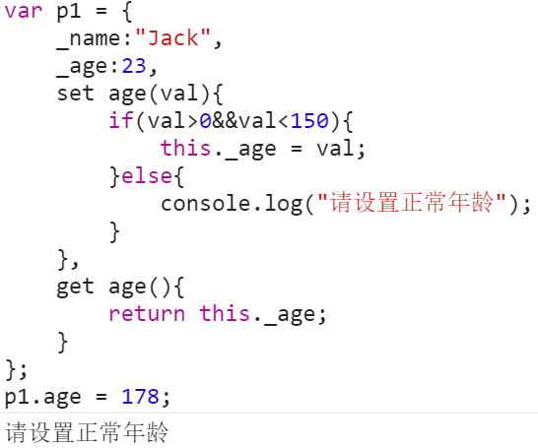
JS对象的属性
JS对象访问器属性实例
访问器属性不包含数据值，它包含一对getter和setter函数
实现数据属性的间接访问，可实现数据的验证、过滤、运算等功能
参见实例demo03 访问器属性

Slide 9
内容提纲
JS对象简介
JS对象的属性
JS对象相关操作

Slide 10
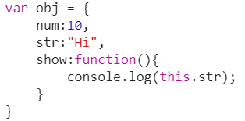
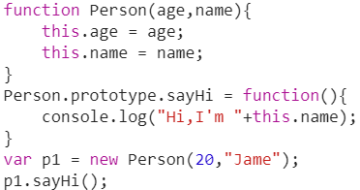

JS对象相关操作
创建JS对象的方式 - 通过对象字面量的方式直接创建对象 - 通过Object的create静态方法创建对象 - 通过构造函数的方式创建对象
静态方法
不同方式创建的对象的原型都是什么？
参见实例demo04 生成对象及对象原型链

Slide 11
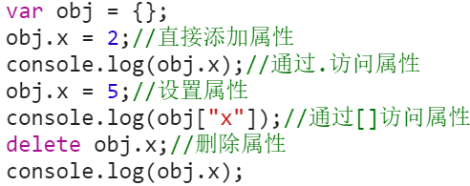
JS对象相关操作
对象属性的增删改查 - 添加和删除自有属性 - 访问和修改自有属性 - 通过点与中括号访问属性的区别（写个访问属性的for循环练习）
参见实例demo05 对象属性相关操作

Slide 12

Thank You！

